Slide 1
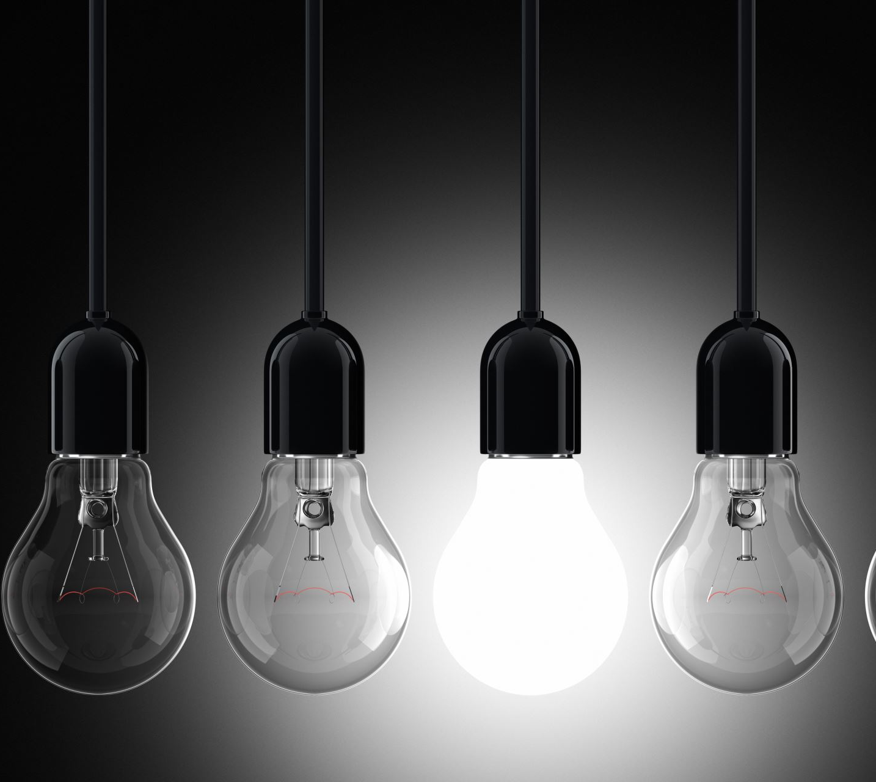
ΗΛΕΚΤΡΙΚΟ ΚΥΚΛΩΜΑ
Η «γειτονιά» του ηλεκτρικού ρεύματος

Slide 2
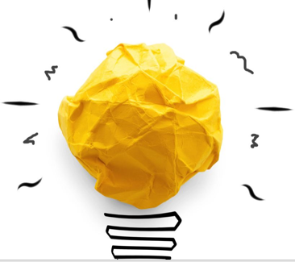
Στη «γειτονιά» του ηλεκτρικού ρεύματος…
Το ηλεκτρικό ρεύμα :
βασίζεται στο χαρακτηριστικό των ελεύθερων ηλεκτρονίων των μετάλλων
είναι η ροή ελεύθερων ηλεκτρονίων προς μια ορισμένη κατεύθυνση
παρέχεται από τις ηλεκτρικές πηγές (μπαταρίες , γεννήτριες)
χρησιμεύει στη λειτουργία συσκευών π.χ. κινητό , πλυντήριο

Slide 3
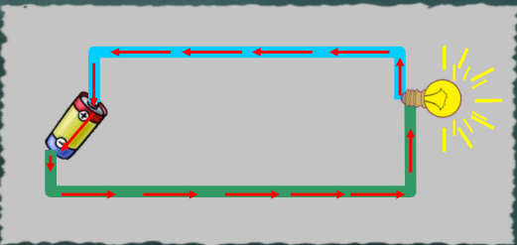
Δεν αρκεί όμως για να λειτουργήσει μια συσκευή να έχουμε μόνο την ηλεκτρική πηγή. Θα πρέπει να τις συνδέσουμε και κατάλληλα ώστε να μπορεί να συνεχίσει το ρεύμα να ρέει ανεμπόδιστα προς μια ορισμένη κατεύθυνση . Πρέπει λοιπόν να δημιουργήσουμε μια κατάλληλη διαδρομή για το ρεύμα , μια «γειτονιά» στην οποία να μπορεί να κυκλοφορεί προσανατολισμένα από τον αρνητικό στον θετικό πόλο της ηλεκτρικής πηγής . Αυτή η «γειτονιά» , η διαδρομή είναι το ηλεκτρικό κύκλωμα.

Slide 4
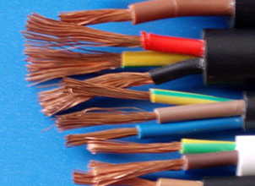
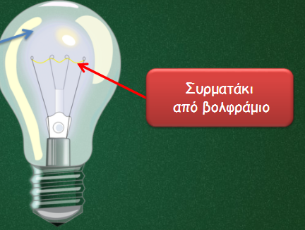
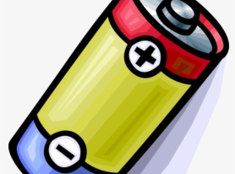
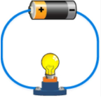
Ηλεκτρικό κύκλωμα:
Για να λειτουργήσει λοιπόν μία συσκευή (π.χ. ένα λαμπάκι) χρειαζόμαστε:
συσκευή (π.χ. λαμπάκι, μέσα της η συσκευή είναι κατασκευασμένη από αγωγούς)[εικόνα 2]
2. ηλεκτρική πηγή (π.χ. μπαταρία) [εικόνα 3]
3.αγωγός που να συνδέσει κατάλληλα την πηγή και τη συσκευή (π.χ. καλώδια, τα οποία εξωτερικά μπορεί να έχουν πλαστικό δηλαδή μονωτή για να μην πάθουμε ηλεκτροπληξία αλλά εσωτερικά έχουν μεταλλικά στοιχεία δηλαδή αγωγό) )[εικόνα 1]
Η συσκευή , η ηλεκτρική πηγή και ο αγωγός αποτελούν τα μέρη του ηλεκτρικού κυκλώματος.

Slide 5
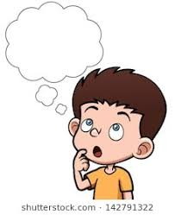
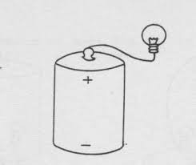
Τέλεια! Έχω όλα τα στοιχεία του κυκλώματος! Άρα θα μπορέσω να ανάψω το λαμπάκι!
ΣΤΟΙΧΕΙΑ ΚΥΚΛΩΜΑΤΟΣ:
λαμπάκι√
μπαταρία$√$
καλώδια√
Κι όμως δεν τα κατάφερε ! Τι να πήγε λάθος;

Slide 6
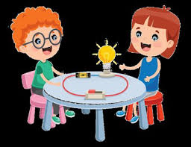
Δεν αρκεί να έχω όλα τα στοιχεία του κυκλώματος . Πρέπει κιόλας να τα συνδέσω σωστά!
-Ποια είναι η σωστή σύνδεση των στοιχείων ενός κυκλώματος;
Βίντεο
Η λάμπα έχει 2 επαφές (εισόδους για το ηλεκτρικό ρεύμα)
Έτσι μόνο μπορεί να κυκλοφορήσει το ηλεκτρικό ρεύμα κυκλικά από τον αρνητικό στον θετικό πόλο της μπαταρίας περνώντας από όλα τα στοιχεία του.

Slide 7
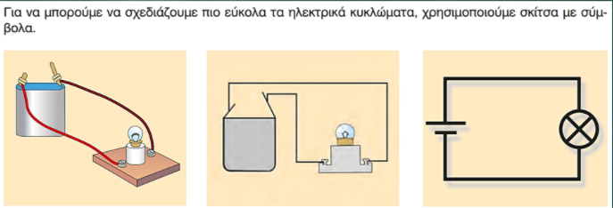

Slide 8
Ποια είναι λοιπόν τα σύμβολα για ένα κύκλωμα;

Slide 10
Πώς μπορούμε να σταματήσουμε τη λειτουργία μιας ηλεκτρικής συσκευής;

Slide 11
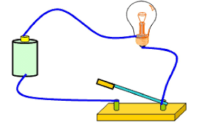
Οι διακόπτες αυτό που κάνουν είναι να διακόπτουν τη σύνδεση των στοιχείων του κυκλώματος (τη διαδρομή του ηλεκτρικού ρεύματος) όπως φαίνεται στην εικόνα:
διακόπτης

